Slide 1
과목_학년학기_단원 | suh_p_0302_03
차시명 | 02 원을 알아볼까요
파일명 | suh_p_0302_03_0002
검토 | 담당
수학팀 | 김윤희
문서 HISTORY
번호 | 버전 | 문서 작성일 | 내용 비고 | 작성자 (내선번호) | 검토자
1 | V 1.0 | 2022.05.27 | 문서 발생 | 유청훈
2 | V 1.0 | 2022.06.17 | 1차 검토 |  | 김윤희
3 | V 2.0 | 2022.06.22 | 2차 검토 |  | 김예림
4 | V 3.0 | 2022.06.22 | 문서 수정 | 김윤희
5
6
7
8
9
10
11

Slide 2
학습 단계 | 자료명 |  | 프레임 수 | 교과서 정보 | 파일명 | 자료 형태
도입 | 애니 | [도입 애니메이션] 옛날에는 어떻게 옮겼을까? | 1 | 수학 60쪽, 수학 익힘 44~47쪽 | suh_p_0302_03_0002_101_1.html | Html5(애니)
도입 | 생각 열기 | [생각 열기] 원 모양 특징 알기 | 1 | 수학 60쪽, 수학 익힘 44~47쪽 | suh_p_0302_03_0002_102_1.html | Html5
도입 | 학습 목표 | 이번 시간에 배울 내용 | 1 |  | suh_p_0302_03_0002_103_1.html | Html5
전개 | 다지기 1 | [다지기 1] 본을 뜨지 않고 원 그리기 | 1 | 수학 60쪽, 수학 익힘 44~47쪽 | suh_p_0302_03_0002_201_1.html | Html5
전개 | 다지기 2 | [다지기 2] 점을 찍어 원 그리기 | 1 | 수학 61쪽, 수학 익힘 44~47쪽 | suh_p_0302_03_0002_202_1.html | Html5
전개 | 다지기 3 | [다지기 3] 자로 점을 찍어 원 그리기 | 1 | 수학 61쪽, 수학 익힘 44~47쪽 | suh_p_0302_03_0002_203_1.html | Html5
전개 | 다지기 4 | [다지기 4] 누름 못과 띠 종이를 이용하여 원 그리기(1/2) | 1 | 수학 62쪽, 수학 익힘 44~47쪽 | suh_p_0302_03_0002_204_1.html | Html5
전개 | 개념 확인 | [개념 확인] 누름 못과 띠 종이를 이용하여 원 그리기(2/2) | 1 | 수학 62쪽, 수학 익힘 44~47쪽 | suh_p_0302_03_0002_204_2.html | Html5
전개 | 다지기 5 | [다지기 5] 한 원에 있는 원의 반지름과 지름 알기 | 1 | 수학 63쪽, 수학 익힘 44~47쪽 | suh_p_0302_03_0002_205_1.html | Html5
전개 | 키우기1 | [키우기 1] 생활 속에서 원의 중심과 반지름 찾기 | 1 | 수학 63쪽, 수학 익힘 44~47쪽 | suh_p_0302_03_0002_206_1.html | Html5
전개 | 키우기2 | [키우기 2] 생활 속에서 원의 중심과 지름 찾기 | 1 | 수학 63쪽, 수학 익힘 44~47쪽 | suh_p_0302_03_0002_207_1.html | Html5
정리 | 핵심 정리 | 핵심 정리 | 1 |  | suh_p_0302_03_0002_301_1.html | Html5
정리 | 차시 예고 | 다음 시간에 배울 내용 | 1 |  | suh_p_0302_03_0002_302_1.html | Html5
평가 | 확인 문제 | 확인 문제 | 1 |  | suh_p_0302_03_0002_401_1.html | Html5
총 프레임 수 |  |  | 14

Slide 3
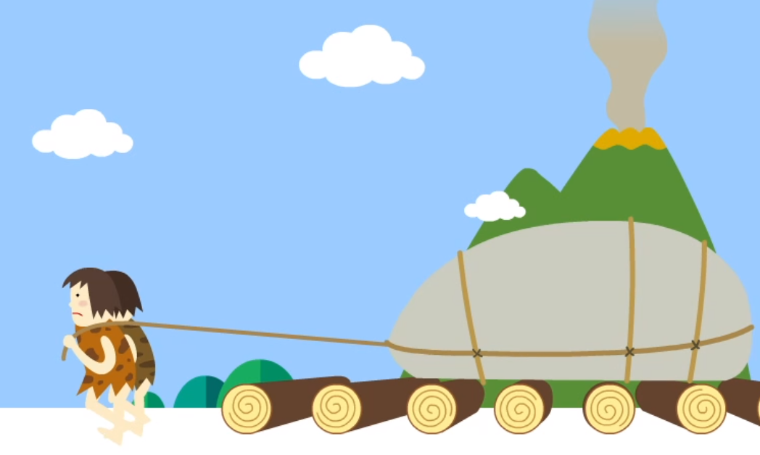

3-2
3. 원
suh_p_0302_03_0002_101_1
02 원을 알아볼까요
Θ Description & Function
[애니 DVD 개발물]
수학 3-2 지도서\app\resource\contents\lesson03\ops\lesson03\video
[애니 게이트 참고 화면]
옛날에는 어떻게
옮겼을까?
애니 파일명 | mm_32_3_01_02_01_ani.mp4

Slide 4
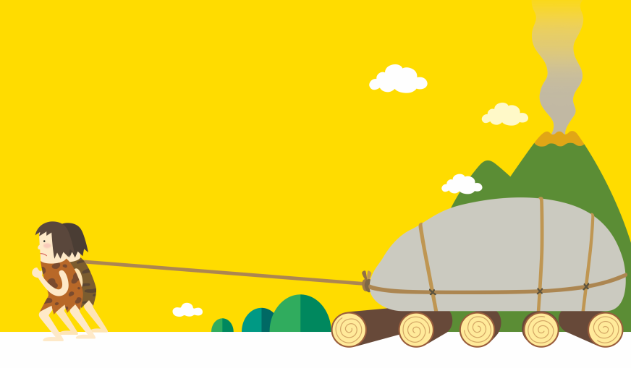


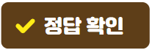
3-2
3. 원
suh_p_0302_03_0002_102_1
02 원을 알아볼까요
Θ Description & Function
다음 그림의 상황에 대하여 이야기해 봅시다.
탭 이벤트
확대 버튼 풀 팝업창 (다음 슬라이드)
답 칸 클릭하면 답 나타남. 정답 확인 버튼은 정답 가리기로 토글 됨.
#1
물음 1
물음 3
물음 1
물음 2
물음 2
옛날 사람들이 무거운 돌이나 짐을 어떻게 옮기고 있나요?
나무 위로 굴리고 있습니다.
#2
#3
삽화 파일명 | SA32301.psd 수학 3-2_이미지원본\교과서\058075초등수학교과서3-2-3\Links

Slide 5

3-2
3. 원
suh_p_0302_03_0002_102_1
02 원을 알아볼까요
Θ Description & Function
<확대 버튼 클릭 시 나타나는 화면>
1. 텍스트 추가
까마득한 옛날에는 바퀴가 없었어. 그래서 무거운 물건을 쉽게 옮기기 위해 통나무를 이용했지. 통나무를 이용한 까닭은 무엇일까?
#1
삽화 파일명 | SA32301.psd 수학 3-2_이미지원본\교과서\058075초등수학교과서3-2-3\Links

Slide 6
3-2
3. 원
suh_p_0302_03_0002_102_1
02 원을 알아볼까요
Θ Description & Function
다음 그림의 상황에 대하여 이야기해 봅시다.
답 칸 클릭하면 답 나타남. 정답 확인 버튼은 정답 가리기로 토글 됨.
물음 1
물음 3
물음 1
물음 2
물음 2
바퀴가 없는 시대에 통나무를 이용한 까닭은 무엇일까요?
나무가 둥글어서 굴리기 쉽기 때문입니다.
#1

Slide 7
3-2
3. 원
suh_p_0302_03_0002_102_1
02 원을 알아볼까요
Θ Description & Function
다음 그림의 상황에 대하여 이야기해 봅시다.
답 칸 클릭하면 답 나타남. 정답 확인 버튼은 정답 가리기로 토글 됨.
물음 1
물음 3
물음 1
물음 2
물음 2
통나무를 옆에서 보면 어떤 모양을 볼 수 있을까요?
둥근 모양(원 모양)을 볼 수 있습니다.
#1

Slide 8

3-2
3. 원
suh_p_0302_03_0002_103_1
02 원을 알아볼까요
Θ Description & Function
#1
[이번 시간에 배울 내용]
준비물 클릭 시 박스 나타남. 엑스 버튼으로 닫기.
1
이번 시간에는 무엇을 배울까요?
여러 가지 방법으로 원을 그릴 수 있습니다.
원의 중심, 반지름, 지름을 알고, 찾을 수 있습니다.
한 원에서 원의 반지름은 모두 같음을 알 수 있습니다.
자, 누름 못, 띠 종이
#2

Slide 9
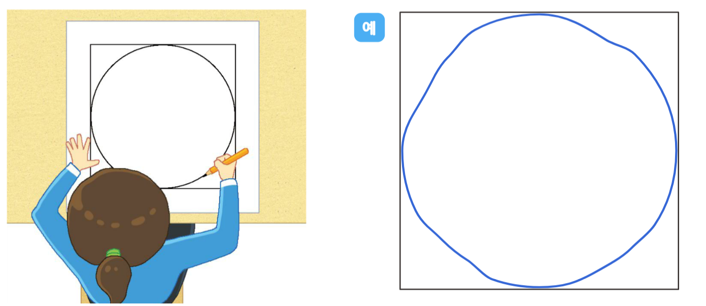



3-2
3. 원
suh_p_0302_03_0002_201_1
02 원을 알아볼까요
Θ Description & Function
원을 그려 봅시다.
탭 이벤트
손가락 깜박거리고 클릭하면 파란색 원 나타남. 첫 진입화면 참고
답 칸 클릭하면 답 나타남. 정답 확인 버튼은 정답 가리기로 토글 됨.
#1
물음 1
물음 1
물음 2
물음 2
본을 뜨지 않고 원을 한 번에 그려 보세요.
#2
#3
삽화 파일명 | base_01.png / answer_01.svg (파란색 선 #00a0ff) 수학 3-2 지도서\app\resource\contents\lesson03\ops\lesson03\images\mm_32_3_01_03_01

Slide 10

3-2
3. 원
suh_p_0302_03_0002_201_1
02 원을 알아볼까요
Θ Description & Function
원을 그려 봅시다.
진입화면부터 파란색 원이 있고 클릭 이벤트 없음.
답 칸 클릭하면 답 나타남. 정답 확인 버튼은 정답 가리기로 토글 됨.
물음 1
물음 1
물음 2
물음 2
친구들이 그린 원과 비교해 보고, 원을 그리기 어려운 까닭을 말해 보세요.
#1
한 번에 그리려다 보니 잘 그려지지 않았습니다.
#2

Slide 11
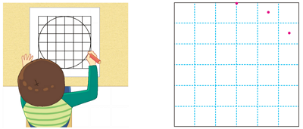
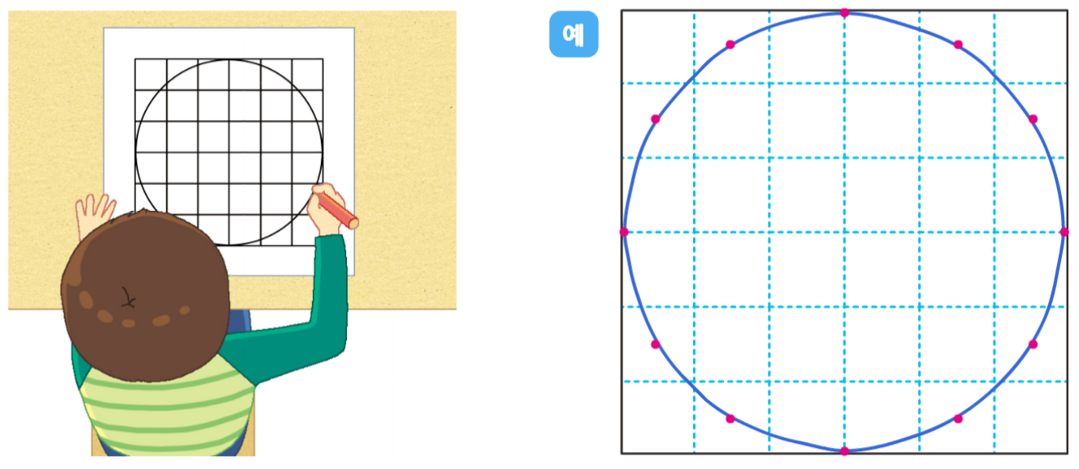
3-2
3. 원
suh_p_0302_03_0002_202_1
02 원을 알아볼까요
Θ Description & Function
점을 찍어 원을 그려 봅시다.
탭 이벤트
손가락 깜박거리고 클릭하면 파란색 원 나타남. 첫 진입화면 참고
답 칸 클릭하면 답 나타남. 정답 확인 버튼은 정답 가리기로 토글 됨.
#1
물음 1
물음 1
물음 2
물음 2
점을 찍어 원을 그려 보세요.
#2
#3
삽화 파일명 | base_01.png / answer_01.png (파란색 선 색 #00a0ff) 수학 3-2 지도서\app\resource\contents\lesson03\ops\lesson03\images\mm_32_3_01_04_01

Slide 12
3-2
3. 원
suh_p_0302_03_0002_202_1
02 원을 알아볼까요
Θ Description & Function
점을 찍어 원을 그려 봅시다.
탭 이벤트
답 칸 클릭하면 답 나타남. 정답 확인 버튼은 정답 가리기로 토글 됨.
#1
물음 1
물음 1
물음 2
물음 2
원을 그리기 위해 점을 어떻게 찍어야 할지 말해 보세요.
정확한 위치에 점을 더 많이 찍습니다.
점의 위치를 정확하게 하기 위해 자를 이용하여 점을 찍습니다.
#2

Slide 13

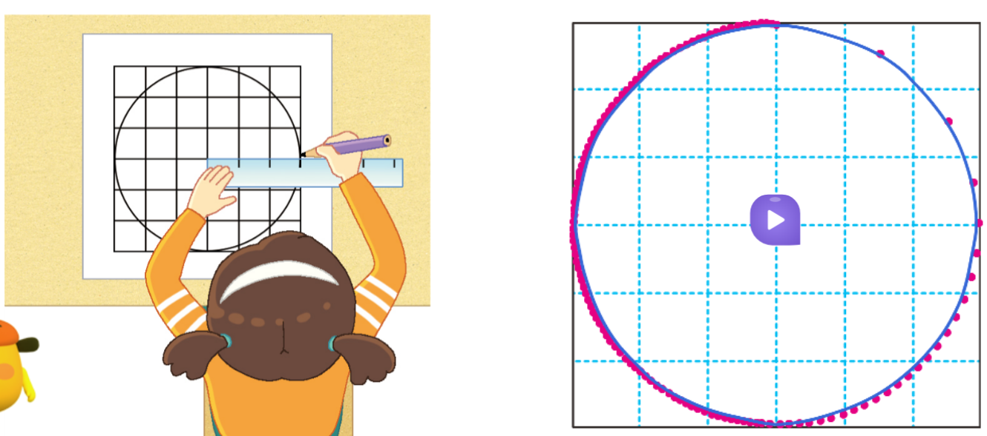


3-2
3. 원
suh_p_0302_03_0002_203_1
02 원을 알아볼까요
Θ Description & Function
자로 점을 찍어 원을 그려 봅시다.
꾸러미 약물 추가
손가락 버튼 클릭하면 예 약물 나타나면서 애니메이션이 재생됨.
[애니메이션 경로 및 전자저작물 경로]
수학 3-2 지도서\app\resource\contents\lesson03\ops\lesson03\animation\mm_32_3_01_05_01
수학 3-2 지도서\app\resource\contents\lesson03\ops\lesson03\mm_32_3_01_05_01.html
3. 천재 교과서 캐릭터 사용. 처음에 캐릭터가 가운데 있음. 캐릭터를 클릭하면 캐릭터가 좌측으로 이동하고, 우측으로 말풍선이 나타나고 내레이션이 나옴. (다음 슬라이드)
#1
꾸러미 6
물음 1
물음 1
물음 2
물음 2
자를 이용하여 점을 찍어 원을 그려 보세요.
#2
#3
삽화 파일명 | base_01.png 수학 3-2 지도서\app\resource\contents\lesson03\ops\lesson03\images\mm_32_3_01_05_01

Slide 14
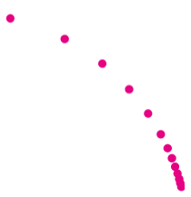
3-2
3. 원
suh_p_0302_03_0002_203_1
02 원을 알아볼까요
Θ Description & Function
자로 점을 찍어 원을 그려 봅시다.
< 캐릭터 클릭 시 나타나는 화면>
처음에 캐릭터는 가운데 있음. 캐릭터는 클릭하면 캐릭터가 좌측으로 이동하고, 우측으로 말풍선이 나타나고 내레이션이 나옴.
내레이션: 재클릭 시 말풍선 사라지고 내레이션 멈춤.
꾸러미 6
물음 1
물음 1
물음 2
물음 2
자를 이용하여 점을 찍어 원을 그려 보세요.
suh_p_0302_03_0002_203_1
내레이션: 켄 캐릭터(남)
점을 여러 개 찍으면 원을 더 정확하게 그릴 수 있지 않을까?
#1
#2
점을 여러 개 찍으면 원을
더 정확하게 그릴 수 있지 않을까?
삽화 파일명 | hint_img_01.svg 수학 3-2 지도서\app\resource\contents\lesson03\ops\lesson03\images\mm_32_3_01_05_01

Slide 15
3-2
3. 원
suh_p_0302_03_0002_203_1
02 원을 알아볼까요
Θ Description & Function
자로 점을 찍어 원을 그려 봅시다.
답 칸 클릭하면 답 나타남. 정답 확인 버튼은 정답 가리기로 토글 됨.
꾸러미 6
물음 1
물음 1
물음 2
물음 2
원을 정확히 그리기 위해 우리가 알아야 할 것은 무엇인지 말해 보세요.
정해진 점에서 같은 거리만큼 떨어진 곳에 점을 무수히 많이 찍어야 합니다.
줄에 연필을 연결해 돌리면 좀 더 정확하게 그릴 수 있습니다.
#1

Slide 16
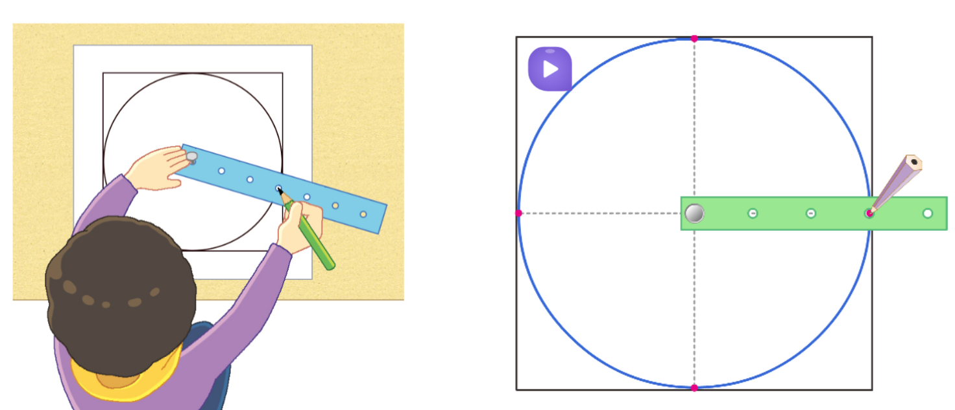
3-2
3. 원
suh_p_0302_03_0002_204_1
02 원을 알아볼까요
Θ Description & Function
#1
꾸러미 7,8 약물 추가
탭 이벤트
손가락 버튼 클릭하면 예 약물 나타나면서 애니메이션이 재생됨.
[애니메이션 경로 및 전자저작물 경로]
수학 3-2 지도서\app\resource\contents\lesson03\ops\lesson03\animation\mm_32_3_01_06_01
수학 3-2 지도서\app\resource\contents\lesson03\ops\lesson03\mm_32_3_01_06_01.html
누름 못과 띠 종이를 이용하여 원을 그려 봅시다.
꾸러미 7,8
#2
물음 1
물음 3
물음 1
물음 2
물음 2
#3
삽화 파일명 | img_01.png 수학 3-2 지도서\app\resource\contents\lesson03\ops\lesson03\images\mm_32_3_01_05_01

Slide 17

3-2
3. 원
suh_p_0302_03_0002_204_1
02 원을 알아볼까요
Θ Description & Function
누름 못과 띠 종이를 이용하여 원을 그려 봅시다.
내레이션 없이 말풍선과 캐릭터만 있음.
물음 1
물음 3
물음 1
물음 2
물음 2
원 위에 3개의 점을 찍고, 누름 못이 꽂힌 점에서 원 위에 찍은 3개의 점까지의 길이를 각각 재어 보세요.
#1
원 위에 점 3개를 표시한 후,
그 길이를 각각 재어 확인해요.

Slide 18
3-2
3. 원
suh_p_0302_03_0002_204_1
02 원을 알아볼까요
Θ Description & Function
누름 못과 띠 종이를 이용하여 원을 그려 봅시다.
답 칸 클릭하면 답 나타남. 정답 확인 버튼은 정답 가리기로 토글 됨.
물음 1
물음 3
물음 1
물음 2
물음 2
누름 못이 꽂힌 점에서 원 위에 찍은 3개의 점까지의 길이를 비교해 보세요.
모두 같습니다.
#1

Slide 19





3-2
3. 원
suh_p_0302_03_0002_204_2
02 원을 알아볼까요
Θ Description & Function
누름 못과 띠 종이를 이용하여 원을 그려 봅시다.
개념 정리 학습창
답 칸 클릭하면 답 나타남.
답 칸 별도 박스 사용
답 칸 내 텍스트 색상은 빨간색
하단 이너탭 추가
정답 확인 버튼 없음
#1
#2~4
원을 그릴 때에 누름 못이 꽂혔던 점 ㅇ을 이라고 합니다. 원의 중심 ㅇ과 원 위의 한 점을 이은 선분을 원의
이라고 합니다. 또, 원 위의 두 점을 이은 선분이 원의 중심 ㅇ을 지날 때, 이 선분을 원의 이라고 합니다.
원의 중심
반지름
지름
#5
#2
#6

Slide 20
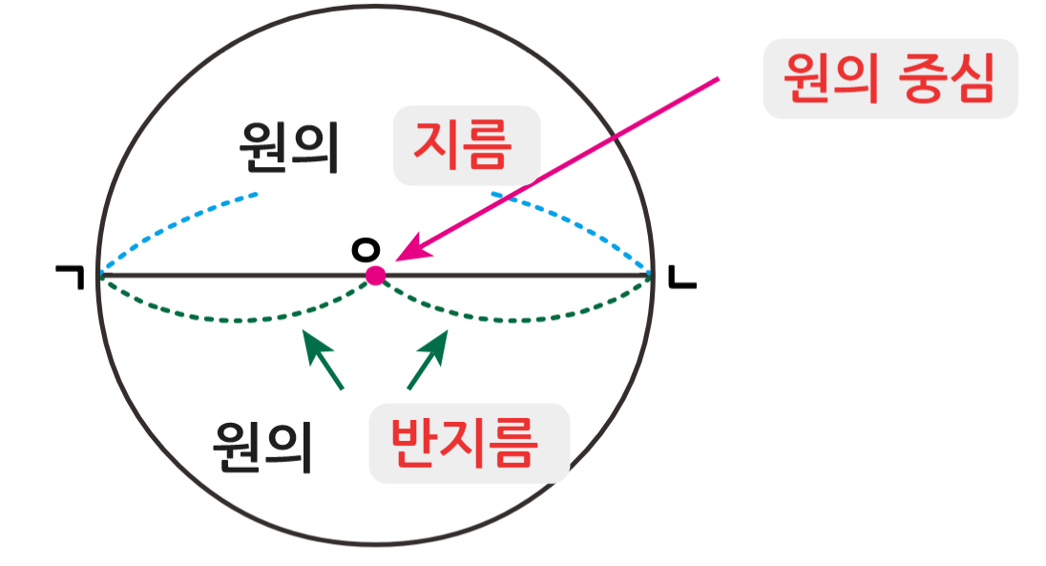
3-2
3. 원
suh_p_0302_03_0002_204_2
02 원을 알아볼까요
Θ Description & Function
누름 못과 띠 종이를 이용하여 원을 그려 봅시다.
개념 정리 학습창
답 칸 클릭하면 답 나타남.
답 칸 별도 박스 사용
답 칸 내 텍스트 색상은 빨간색
하단 이너탭 추가
정답 확인 버튼 없음
#1
#2~4
원의 중심
원의
지름
ㄱ
ㅇ
ㄴ
원의
반지름
선분 ㅇㄱ과 선분 ㅇㄴ은 원의 반지름이고, 선분 ㄱㄴ은 원의 지름입니다.
#5
#2
#6
삽화 파일명 | img_01.svg 수학 3-2 지도서\app\resource\contents\lesson03\ops\lesson03\images\mm_32_3_01_06_02

Slide 21
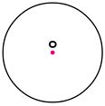
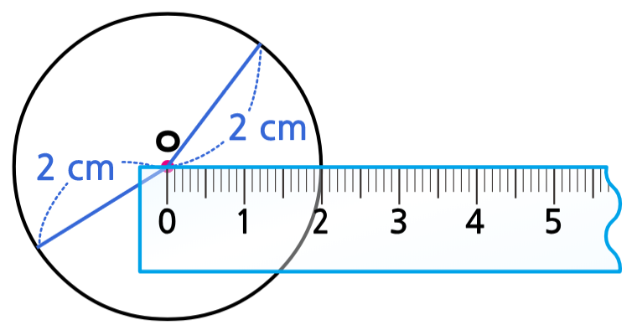
3-2
3. 원
suh_p_0302_03_0002_205_1
02 원을 알아볼까요
Θ Description & Function
원의 반지름과 지름을 알아봅시다.
손가락버튼 깜박거림. 클릭하면 예 약물과 파란 선과 자가 함께 나타남. 첫 진입화면 참고.
답 칸 클릭하면 답 나타남. 정답 확인 버튼은 정답 가리기로 토글 됨.
물음 1
물음 2
물음 3
원에 반지름을 2개 긋고, 반지름을 재어 보세요.
#1
2 cm
2 cm
반지름은 2 cm입니다.
#2
삽화 파일명 | base_01.svg / answer_01.svg (파란색 선 색 #00a0ff, 텍스트 새로 써 주세요.) 수학 3-2 지도서\app\resource\contents\lesson03\ops\lesson03\images\mm_32_3_01_07_01

Slide 22
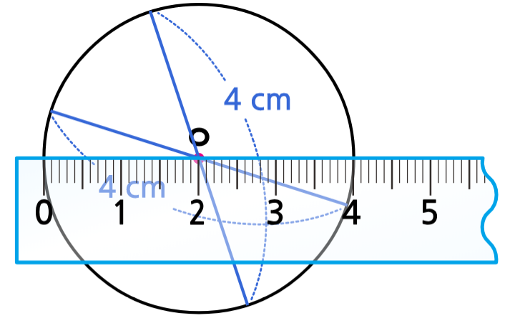
3-2
3. 원
suh_p_0302_03_0002_205_1
02 원을 알아볼까요
Θ Description & Function
원의 반지름과 지름을 알아봅시다.
손가락버튼 깜박거림. 클릭하면 예 약물과 파란 선과 자가 함께 나타남. 첫 진입화면 참고.
답 칸 클릭하면 답 나타남. 정답 확인 버튼은 정답 가리기로 토글 됨.
물음 1
물음 2
물음 3
원에 지름을 2개 긋고, 지름을 재어 보세요.
#1
4 cm
4 cm
지름은 4 cm입니다.
#2
삽화 파일명 | base_01.svg / answer_01.svg (파란색 선 색 #00a0ff, 텍스트 새로 써 주세요.) 수학 3-2 지도서\app\resource\contents\lesson03\ops\lesson03\images\mm_32_3_01_07_02

Slide 23
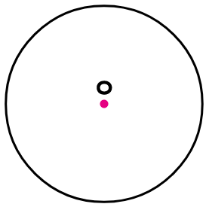
3-2
3. 원
suh_p_0302_03_0002_205_1
02 원을 알아볼까요
Θ Description & Function
원의 반지름과 지름을 알아봅시다.
손가락버튼 깜박거림. 클릭하면 예 약물과 함께 파란 선 나타남. 첫 진입화면 참고.
답 칸 클릭하면 답 나타남. 정답 확인 버튼은 정답 가리기로 토글 됨.
물음 1
물음 2
물음 3
한 원에 반지름과 지름을 각각 몇 개 그을 수 있을까요?
#1
무수히 많이 그을 수 있습니다.
#2
삽화 파일명 | base_01.svg 수학 3-2 지도서\app\resource\contents\lesson03\ops\lesson03\images\mm_32_3_01_07_02

Slide 24
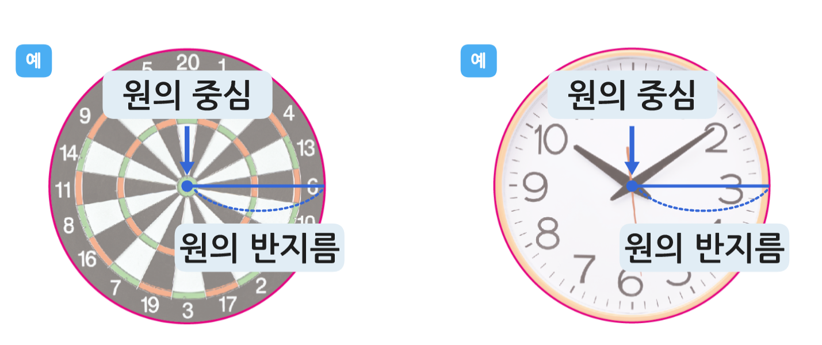

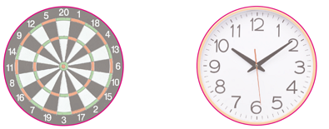
3-2
3. 원
suh_p_0302_03_0002_206_1
02 원을 알아볼까요
Θ Description & Function
원의 중심과 반지름을 그림 위에 표시해 봅시다.
예 약물은 처음에는 안 보이다가 손가락 버튼 클릭하면 함께 나타남.
손가락 깜박거림. 클릭하면 정답 나옴. 첫 진입화면 참고
답 칸 클릭하면 답 나타남. 정답 확인 버튼은 정답 가리기로 토글 됨.
#1
원의 중심
원의 중심
#2
#2
원의 반지름
원의 반지름
#3
삽화 파일명 | bg.png / answer_01.svg , answer_02.svg (텍스트 새로 써 주세요.) 수학 3-2 지도서\app\resource\contents\lesson03\ops\lesson03\images\mm_32_3_01_07_02

Slide 25
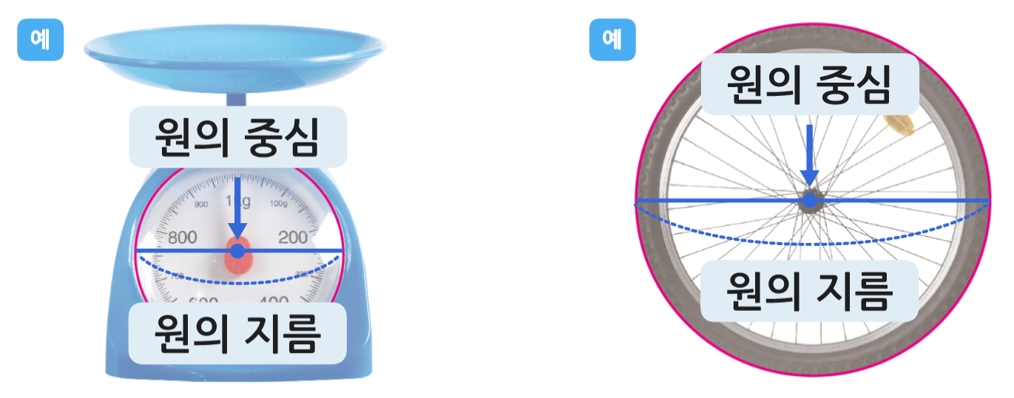
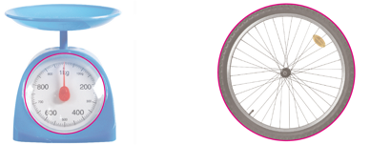
3-2
3. 원
suh_p_0302_03_0002_207_1
02 원을 알아볼까요
Θ Description & Function
원의 중심과 지름을 그림 위에 표시해 봅시다.
예 약물은 처음에는 안 보이다가 손가락 버튼 클릭하면 함께 나타남.
손가락 깜박거림. 클릭하면 정답 나옴. 첫 진입화면 참고
답 칸 클릭하면 답 나타남. 정답 확인 버튼은 정답 가리기로 토글 됨.
#1
원의 중심
원의 중심
#2
#2
원의 지름
원의 지름
#3
삽화 파일명 | bg.png / answer_01.svg , answer_02.svg (텍스트 새로 써 주세요.) 수학 3-2 지도서\app\resource\contents\lesson03\ops\lesson03\images\mm_32_3_01_07_02

Slide 26
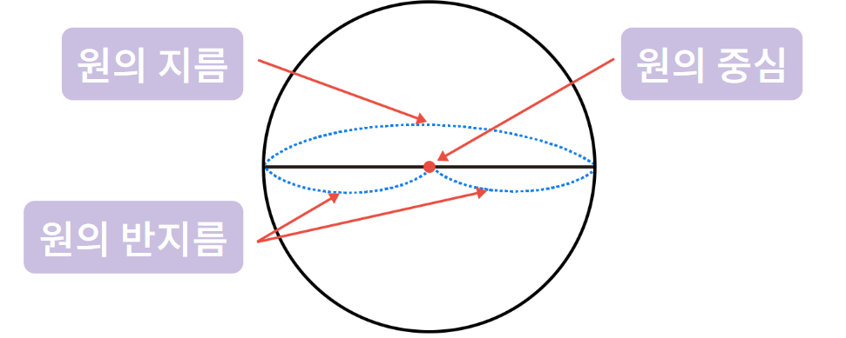
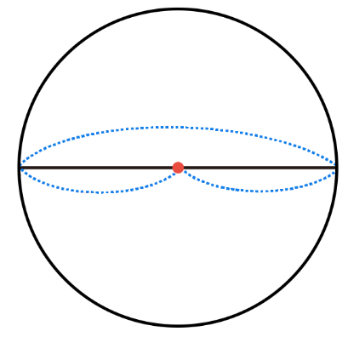
3-2
3. 원
suh_p_0302_03_0002_301_1
02 원을 알아볼까요
Θ Description & Function
핵심 정리
핵심 정리 페이지
진입화면에서는 빨간 선과 색상박스는 안보임. 원의 중심 답박스 클릭할 때 빨간 선과 색상 박스 함께 나타남.
진입화면에서는 빨간 선과 색상박스는 안보임. 반지름 답박스 클릭할 때 빨간 선과 색상 박스 함께 나타남.
진입화면에서는 빨간 선과 색상박스는 안보임. 지름 답박스 클릭할 때 빨간 선과 색상 박스 함께 나타남.
<첫 진입 화면 >
#1
[ 원의 중심, 반지름, 지름 알아보기]
원의 중심
: 원을 그릴 때에 누름 못이 꽂혔던 점
반지름
: 원의 중심과 원 위의 한 점을 이은 선분
지름
: 원의 중심을 지나게 원 위의 두 점을 이은 선분
원의 지름
원의 중심
#4
#2
원의 반지름
#3
삽화 파일명 | https://cdata2.tsherpa.co.kr/tsherpa/MultiMedia/Flash/2020/curri/MM_32_04/suh_0302_03_0203/images/suh_0302_03_0203_301_1/suh_0302_03_0203_301_1_1.png https://cdata2.tsherpa.co.kr/tsherpa/MultiMedia/Flash/2020/curri/MM_32_04/suh_0302_03_0203/images/suh_0302_03_0203_301_1/suh_0302_03_0203_301_1_2.png https://cdata2.tsherpa.co.kr/tsherpa/MultiMedia/Flash/2020/curri/MM_32_04/suh_0302_03_0203/images/suh_0302_03_0203_301_1/suh_0302_03_0203_301_1_3.png https://cdata2.tsherpa.co.kr/tsherpa/MultiMedia/Flash/2020/curri/MM_32_04/suh_0302_03_0203/images/suh_0302_03_0203_301_1/suh_0302_03_0203_301_1_4.png

Slide 27


3-2
3. 원
suh_p_0302_03_0002_302_1
02 원을 알아볼까요
Θ Description & Function
#1
[다음 시간에 배울 내용]
준비물 클릭시 박스 나타남. X버튼으로 닫기.
1
다음 시간에는 무엇을 배울까요?
원의 성질을 알아볼까요
64~65쪽
48~49쪽
#2
원 모양 종이, 자

Slide 28
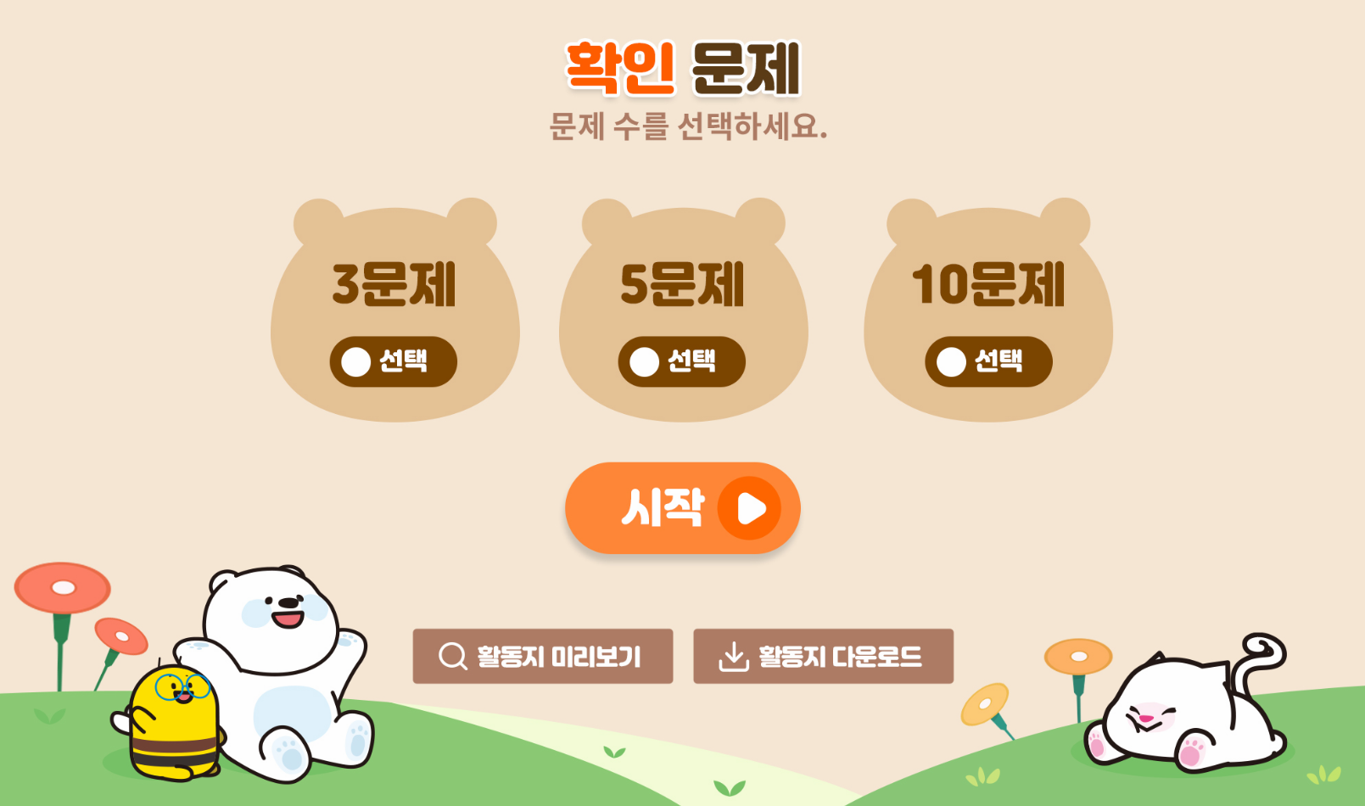
3-2
suh_p_0302_03_0002_401_1
Θ Description & Function
#1
[확인 문제] 게이트
활동지 다운로드 버튼
3~4학년군_수학(박)3-2_확인문제_3_02차시.hwp
3. 활동지 다운로드 버튼은 게이트 화면에만 있음
#2~3

Slide 29

3-2
3. 원
suh_p_0302_03_0002_401_1
02 원을 알아볼까요
Θ Description & Function
문제 1
문제 2
문제 3
문제 4
문제 5
문제 6
문제 7
문제 8
문제 9
문제 10
답 칸 클릭하면 답 나타남. 정답 확인 버튼은 정답 가리기로 토글 됨.
안에 알맞은 말을 써넣으시오.
원 위의 두 점을 이은 선분이 원의 중심을 지날 때
그 선분을 원의 (이)라고 합니다.
지름
#1

Slide 30
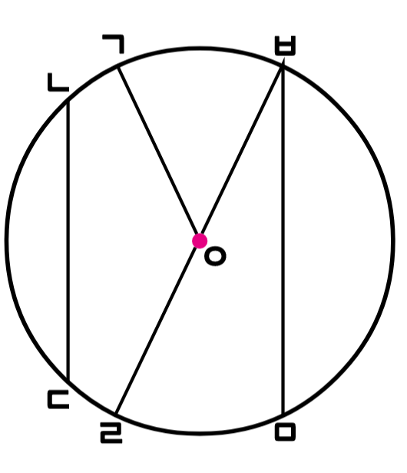

3-2
3. 원
suh_p_0302_03_0002_401_1
02 원을 알아볼까요
Θ Description & Function
문제 1
문제 2
문제 3
문제 4
문제 5
문제 6
문제 7
문제 8
문제 9
문제 10
풀이 확인 팝업창 (다음 슬라이드)
답 칸 클릭하면 답 나타남. 정답 확인 버튼은 정답 가리기로 토글 됨.
원의 지름을 찾아보시오.
ㄱ
ㅂ
ㄴ
ㅇ
선분 ㄹㅂ
(또는 선분 ㅂㄹ)
ㄷ
ㄹ
ㅁ
#1
#2
삽화 파일명 | bg.png (텍스트 새로 써 주세요.) 수학 3-2 지도서\app\resource\contents\lesson03\ops\lesson03\images\mm_32_3_01_10_03

Slide 31
3-2
3. 원
suh_p_0302_03_0002_401_1
02 원을 알아볼까요
Θ Description & Function
문제 1
문제 2
문제 3
문제 4
문제 5
문제 6
문제 7
문제 8
문제 9
문제 10
<풀이 확인 클릭 시 나타나는 화면>
원의 지름을 찾아보시오.
ㄱ
ㅂ
ㄴ
풀이
ㅇ
선분 ㄹㅂ
원 위의 두 점을 이은 선분이 원의 중심을 지날 때, 이 선분을 원의 지름이라고 하므로 원의 지름은 선분 ㄹㅂ 또는 선분 ㅂㄹ입니다.
(또는 선분 ㅂㄹ)
ㄷ
ㄹ
ㅁ

Slide 32
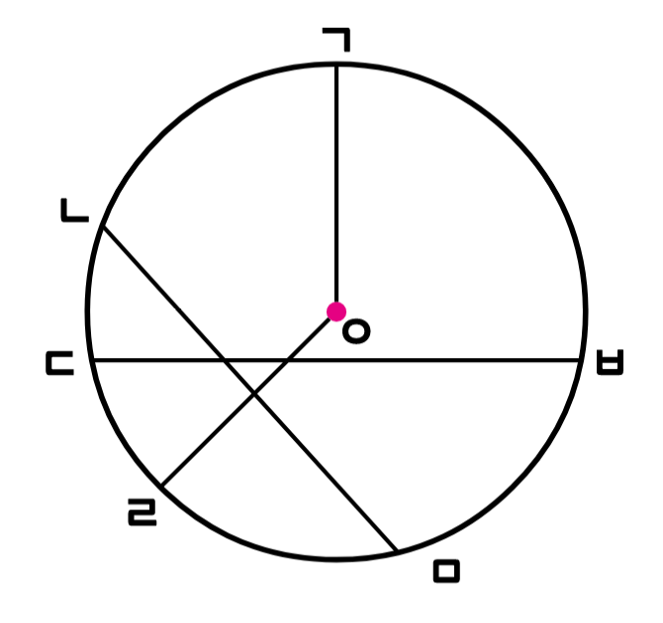
3-2
3. 원
suh_p_0302_03_0002_401_1
02 원을 알아볼까요
Θ Description & Function
문제 1
문제 2
문제 3
문제 4
문제 5
문제 6
문제 7
문제 8
문제 9
문제 10
풀이 확인 팝업창 (다음 슬라이드)
답 칸 클릭하면 답 나타남. 정답 확인 버튼은 정답 가리기로 토글 됨.
원의 반지름을 모두 찾아보시오.
ㄱ
ㄴ
ㅇ
ㅂ
선분 ㄹㅇ (또는 선분 ㅇㄹ)
ㄷ
선분 ㄱㅇ (또는 선분 ㅇㄱ)
ㄹ
ㅁ
#1
#2

Slide 33
3-2
3. 원
suh_p_0302_03_0002_401_1
02 원을 알아볼까요
Θ Description & Function
문제 1
문제 2
문제 3
문제 4
문제 5
문제 6
문제 7
문제 8
문제 9
문제 10
<풀이 확인 클릭 시 나타나는 화면>
원의 반지름을 모두 찾아보시오.
ㄱ
ㄴ
풀이
ㅇ
ㅂ
선분 ㄹㅇ (또는 선분 ㅇㄹ)
ㄷ
원의 중심과 원 위의 한 점을 이은 선분을 원의 반지름이라고 하므로 원의 반지름은 선분 ㄹㅇ, 선분 ㄱㅇ입니다.
선분 ㄱㅇ (또는 선분 ㅇㄱ)
ㄹ
ㅁ

Slide 34
3-2
3. 원
suh_p_0302_03_0002_401_1
02 원을 알아볼까요
Θ Description & Function
문제 1
문제 2
문제 3
문제 4
문제 5
문제 6
문제 7
문제 8
문제 9
문제 10
답 칸 클릭하면 답 나타남. 정답 확인 버튼은 정답 가리기로 토글 됨.
안에 알맞은 말을 써넣으시오.
원의 중심과 원 위의 한 점을 이은 선분을
원의 이라고 합니다.
반지름
#1

Slide 35


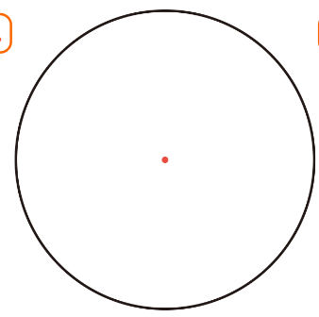

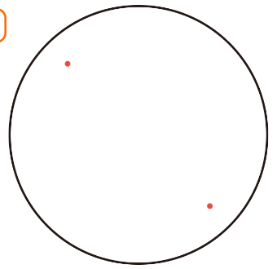
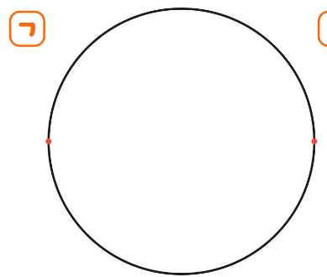
3-2
3. 원
suh_p_0302_03_0002_401_1
02 원을 알아볼까요
Θ Description & Function
문제 1
문제 2
문제 3
문제 4
문제 5
문제 6
문제 7
문제 8
문제 9
문제 10
풀이 확인 팝업창 (다음 슬라이드)
답 칸 클릭하면 답 나타남. 정답 확인 버튼은 정답 가리기로 토글 됨.
원의 중심을 바르게 나타낸 것을 고르시오.
#1
#2
삽화 파일명 | https://cdata2.tsherpa.co.kr/tsherpa/MultiMedia/Flash/2020/curri/MM_32_04/suh_0302_03_0203/images/suh_0302_03_0203_401_1/suh_0302_03_0203_401_1_3.png https://cdata2.tsherpa.co.kr/tsherpa/MultiMedia/Flash/2020/curri/MM_32_04/suh_0302_03_0203/images/suh_0302_03_0203_401_1/suh_0302_03_0203_401_1_4.png https://cdata2.tsherpa.co.kr/tsherpa/MultiMedia/Flash/2020/curri/MM_32_04/suh_0302_03_0203/images/suh_0302_03_0203_401_1/suh_0302_03_0203_401_1_5.png

Slide 36
3-2
3. 원
suh_p_0302_03_0002_401_1
02 원을 알아볼까요
Θ Description & Function
문제 1
문제 2
문제 3
문제 4
문제 5
문제 6
문제 7
문제 8
문제 9
문제 10
<풀이 확인 클릭 시 나타나는 화면>
원의 중심을 바르게 나타낸 것을 고르시오.
풀이
원을 그릴 때에 누름 못이 꽂혔던 점을 원의 중심이라고 합니다.

Slide 37
3-2
3. 원
suh_p_0302_03_0002_401_1
02 원을 알아볼까요
Θ Description & Function
문제 1
문제 2
문제 3
문제 4
문제 5
문제 6
문제 7
문제 8
문제 9
문제 10
답 칸 클릭하면 답 나타남. 정답 확인 버튼은 정답 가리기로 토글 됨.
두 발을 벌려서 한쪽 발은 가운데 두고 다른 쪽 발로 원을 그리려고 합니다. 다음 물음에 답하시오.
원을 작게 만들려면 발을 어떻게 벌려야 하는지 구하시오.
발을 좁게 벌려서 원을 만듭니다.
원을 크게 만들려면 발을 어떻게 벌려야 하는지 구하시오.
발을 넓게 벌려서 원을 만듭니다.
#1

Slide 38
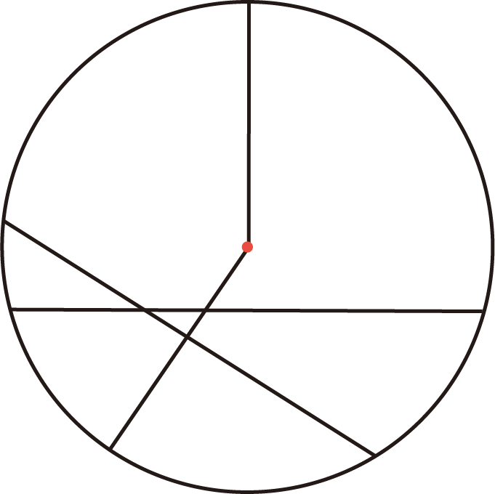


3-2
3. 원
suh_p_0302_03_0002_401_1
02 원을 알아볼까요
Θ Description & Function
문제 1
문제 2
문제 3
문제 4
문제 5
문제 6
문제 7
문제 8
문제 9
문제 10
풀이 확인 팝업창 (다음 슬라이드)
답 칸 클릭하면 O약물 나타남. 오답 클릭하면 X 나타났다가 사라짐. 정답 확인 버튼은 정답 가리기로 토글 됨.
선분 중에서 원의 반지름을 모두 찾아보시오.
ㄱ
ㄴ
ㅇ
ㄷ
ㅂ
ㄹ
ㅁ
#1
#2
삽화 파일명 | https://cdata2.tsherpa.co.kr/tsherpa/MultiMedia/Flash/2020/curri/MM_32_04/suh_0302_03_0203/images/suh_0302_03_0203_401_1/suh_0302_03_0203_401_1_1.png

Slide 39
3-2
3. 원
suh_p_0302_03_0002_401_1
02 원을 알아볼까요
Θ Description & Function
문제 1
문제 2
문제 3
문제 4
문제 5
문제 6
문제 7
문제 8
문제 9
문제 10
<풀이 확인 클릭 시 나타나는 화면>
선분 중에서 원의 반지름을 모두 찾아보시오.
ㄱ
ㄴ
풀이
ㅇ
ㄷ
ㅂ
원의 중심과 원 위의 한 점을 이은 선분을 원의 반지름이라고 합니다.
ㄹ
ㅁ

Slide 40


3-2
3. 원
suh_p_0302_03_0002_401_1
02 원을 알아볼까요
Θ Description & Function
문제 1
문제 2
문제 3
문제 4
문제 5
문제 6
문제 7
문제 8
문제 9
문제 10
풀이 확인 팝업창 (다음 슬라이드)
답 칸 클릭하면 답 나타남. 정답 확인 버튼은 정답 가리기로 토글 됨.
손가락 깜박거리는 효과 있음. 클릭하면 예 약물과 함께 파란색 선 나타남. 첫 진입화면 참고
가장 큰 원의 반지름을 나타내 보시오.
#3
#1
#2
삽화 파일명 | 매CC32305.jpg / 매CC32305-정.jpg 3-2\학습지 삽화\3-2-3\전자3-2-3(매일)

Slide 41
3-2
3. 원
suh_p_0302_03_0002_401_1
02 원을 알아볼까요
Θ Description & Function
문제 1
문제 2
문제 3
문제 4
문제 5
문제 6
문제 7
문제 8
문제 9
문제 10
<풀이 확인 클릭 시 나타나는 화면>
가장 큰 원의 반지름을 나타내 보시오.
풀이
#3
원의 중심과 원 위의 한 점을 이은 선분을 원의 반지름이라고 합니다.

Slide 42
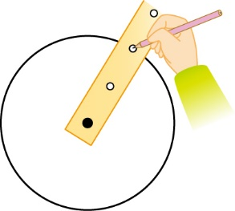
3-2
3. 원
suh_p_0302_03_0002_401_1
02 원을 알아볼까요
Θ Description & Function
문제 1
문제 2
문제 3
문제 4
문제 5
문제 6
문제 7
문제 8
문제 9
문제 10
풀이 확인 팝업창 (다음 슬라이드)
답 칸 클릭하면 답 나타남. 정답 확인 버튼은 정답 가리기로 토글 됨.
띠 종이의 누름 못을 이용하여 원을 그린 것입니다. 누름 못이 꽂힌 점을 무엇이라고 하는지 구하시오.
원의 중심
#1
#2
삽화 파일명 | 매CC32302(활).jpg 3-2\학습지 삽화\3-2-3\전자3-2-3(매일)

Slide 43
3-2
3. 원
suh_p_0302_03_0002_401_1
02 원을 알아볼까요
Θ Description & Function
문제 1
문제 2
문제 3
문제 4
문제 5
문제 6
문제 7
문제 8
문제 9
문제 10
<풀이 확인 클릭 시 나타나는 화면>
띠 종이의 누름 못을 이용하여 원을 그린 것입니다. 누름 못이 꽂힌 점을 무엇이라고 하는지 구하시오.
풀이
원을 그릴 때에 누름 못이 꽂혔던 점을 원의 중심이라고 합니다.
원의 중심

Slide 44
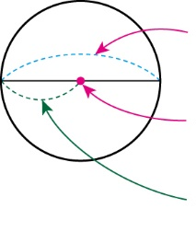
3-2
3. 원
suh_p_0302_03_0002_401_1
02 원을 알아볼까요
Θ Description & Function
문제 1
문제 2
문제 3
문제 4
문제 5
문제 6
문제 7
문제 8
문제 9
문제 10
풀이 확인 팝업창
답 칸 클릭하면 답 나타남. 정답 확인 버튼은 정답 가리기로 토글 됨.
안에 알맞은 말을 써넣으시오.
원의
지름
원의
중심
원의
반지름
#1
#2
삽화 파일명 | 매CC32301(활).jpg 3-2\학습지 삽화\3-2-3\전자3-2-3(매일)

Slide 45
3-2
3. 원
suh_p_0302_03_0002_401_1
02 원을 알아볼까요
Θ Description & Function
문제 1
문제 2
문제 3
문제 4
문제 5
문제 6
문제 7
문제 8
문제 9
문제 10
<풀이 확인 클릭 시 나타나는 화면>
안에 알맞은 말을 써넣으시오.
원의
지름
풀이
원의
중심
원을 그릴 때에 누름 못이 꽃혔던 점을 원의 중심이라고 합니다.
원의 중심과 원 위의 한 점을 이은 선분을 원의 반지름이라고 합니다.
원의 중심을 지나게 원 위의 두 점을 이은 선분을 원의 지름이라고 합니다.
원의
반지름

Slide 46
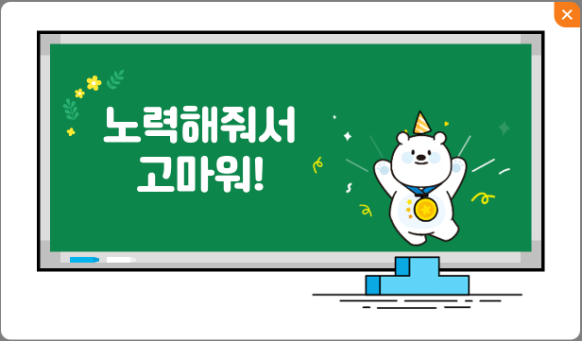
3-2
3. 원
suh_p_0302_03_0002_401_1
02 원을 알아볼까요
Θ Description & Function
문제 1
문제 2
문제 3
문제 4
문제 5
문제 6
문제 7
문제 8
문제 9
문제 10
[칭찬하기 클릭 시 화면]
1. 칭찬하기 버튼 클릭 시 나타나는 텍스트는 아래 3가지 랜덤으로 반영(3가지 중 1개 랜덤)
→노력해줘서 고마워!
→정말 대단해!
→네가 참 자랑스러워!
#1

